Slide 1


Formation #6:
Fragment

Slide 2
Fragment ?

Slide 3
Android 3.0 (Honeycomb API 11)
Partie de l’UI avec son propre cycle de vie.
Peut etre vu comme une “mini-Activity” ou une portion d’une activité qui ne peut pas vivre en dehors d’une Activity.
Facilite le portage des applications sur les différentes tailles d’écran.

Slide 4
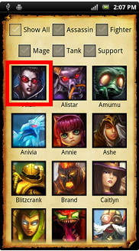
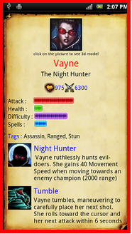
Smartphone
Activity A contenant le fragment A
Activity B contenant le fragment B

Slide 5
Problème ?

Slide 6
Problème
VIDE !!
Activity A

Slide 7
Problème
VIDE !!
Activity B

Slide 8
Solution ☺

Slide 9
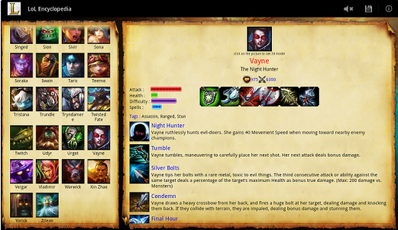
Tablette
Fragment A
Fragment B
Activity A

Slide 10
Ajouter un fragment dans le layout de l’activité via ViewGroup soit dans :
fichier xml (via le tag <fragment>)
le code Java de l’activité.

Slide 11
Pratique !

